Slide 1
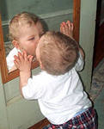
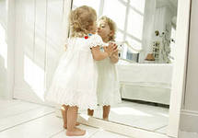
Презентация урока по окружающему миру 2 класс «Зеркала»
Учитель Агафонова Лариса Александровна
Муниципальное бюджетное общеобразовательное учреждение Ершовская средняя общеобразовательная школа имени Героя Советского Союза Василия Фабричнова
2014 год

Slide 2
Зеркала
Все блестящие предметы хорошо отражают свет. Они имеют гладкую стеклянную поверхность, с обратной стороны которой нанесён тонкий слой блестящего металла.

Slide 3
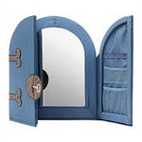
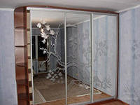
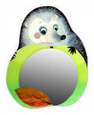
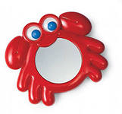
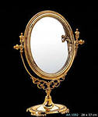

Slide 4
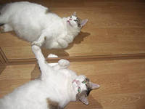
Работа с учебником страница 18
Сравни портрет девочки и её отражение в зеркале. В чём отличие?

Slide 5
Свойство зеркал отражать предметы используется в фотоаппаратах, микроскопах, телескопах и других приборах.

Slide 6
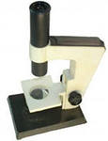
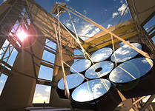
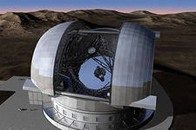
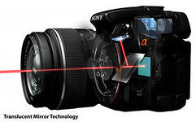

Slide 7
Если ты будешь пускать солнечные зайчики, помни, что нельзя смотреть прямо на солнце и отражать зеркалом солнечные лучи в глаза людям.
Внимание!!!

Slide 8
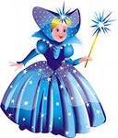
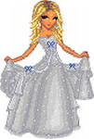
Вопросы для обсуждения
Посмотри на себя в зеркало. Что необычного ты заметил? Согласен ли ты, что в зеркале правая и лева сторона меняются местами?
Когда фея подарила Золушке бальное платье, девушке, конечно захотелось посмотреть на себя в зеркало. Но у неё не было зеркала. Как ты думаешь, чем она смогла его заменить?

Slide 9
Что перепутал художник, рисуя изображение Пети в зеркале?

Slide 10
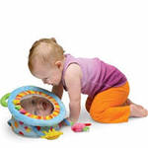
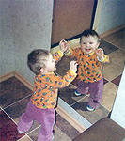
Страница 18 – 19 вопросы
Домашнее задание

Slide 11
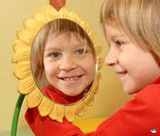
Урок окончен! МОЛОдцы !!!

